Slide 1
Биоэнергопластика в работе учителя-логопеда
Подготовил: учитель-логопед МДОУ детского сада «Росинка» г. Мышкина
Шамина Л.Н.
20.03.2018.

Slide 2
ЛОГОПЕД – это….

Slide 4
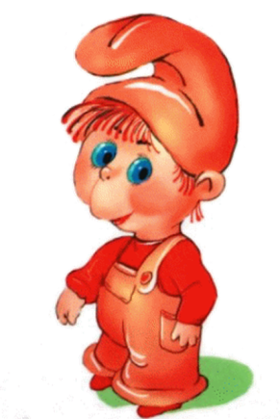
“Рука является вышедшим наружу головным мозгом”. И.Кант
"Рука – это инструмент всех инструментов». Аристотель
“...кончики пальцев рук – это второй мозг”. Йосиро Цуцуми

Slide 5
“...движения руки всегда были тесно связаны с речью и способствовали ее развитию”. В.М.Бехтерев
“.. рука – проекция речи”.
М.М.Кольцова

Slide 6
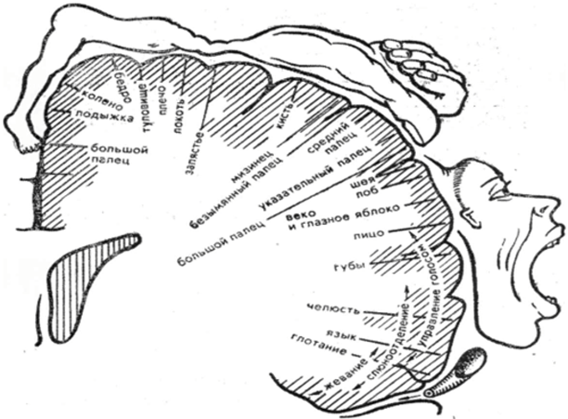
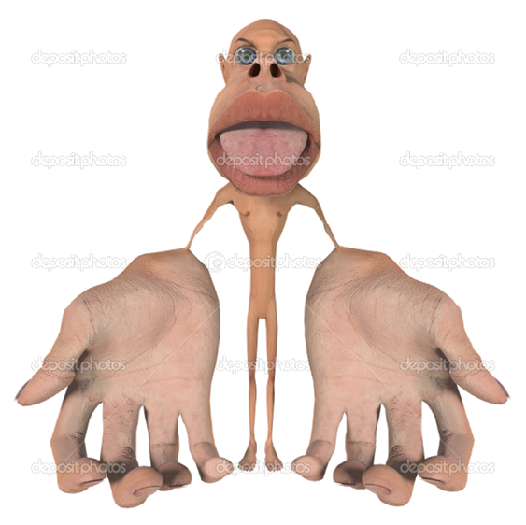
Человечек Пенфильда

Slide 7
Что такое биоэнергопластика?
Термин состоит из двух слов:
биоэнергия и пластика.
•Биоэнергия – это та энергия, которая находится внутри человека.
•Пластика – плавные, раскрепощѐнные движения тела, рук.

Slide 8
Биоэнергопластика -
это соединение движений
руки и языка.
«био» — человек как биологический объект;
«энергия» — сила, необходимая для выполнения определенных действий;
«пластика» — плавные движения тела, рук, которые характеризуется непрерывностью, энергетической наполненностью, эмоциональной выразительностью.

Slide 9
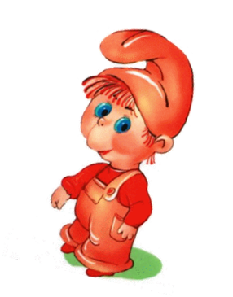
В работе с дошкольниками предложили использовать биоэнергопластику
В.А. Ястребова, О.И. Лазаренко.
Рука показывает,
где и в каком положении находится язык,
нижняя челюсть или губы

Slide 10
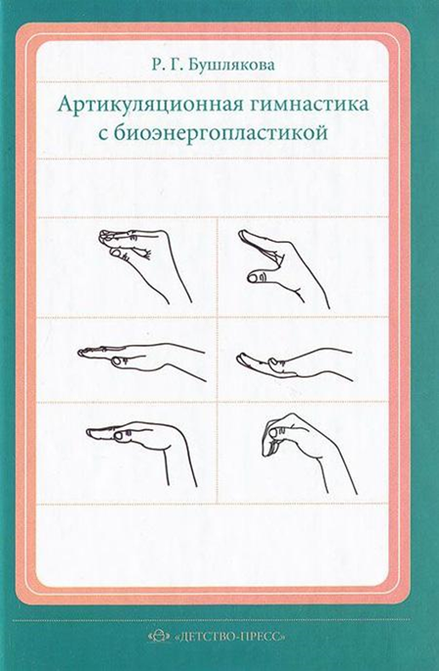
Используя рекомендации Т.А.Ткаченко, Е.В.Мазановой, Коноваленко и других
Р.Г. Бушлякова создала свою систему

Slide 11
Этапы биоэнергопластики
1 этап-диагностический
4 этап - основной
5 этап – заключительный (творческий)
2 этап – подготовительный
3 этап - эмоциональный

Slide 12
Преимущества биоэнергопластики для детей с ОНР и ФФН
•Оптимизирует психологическую базу речи.
•Способствует коррекции звукопроизношения, фонематических процессов.
•Улучшает моторные возможности ребѐнка по всем параметрам.
•Синхронизирует работу над речевой, мелкой моторикой.
• Сокращает длительность занятий, усиливает их результативность.
•Позволяет быстро убрать зрительную опору – зеркало и перейти к выполнению упражнений по ощущениям.

Slide 13
Особенности работы с применением биоэнергопластики.
Учитывать индивидуальные особенности детей.
Подключать руки ребѐнка только при полном освоении артикуляционного упражнения и выполнении его без ошибок.
Следить за тем, чтобы кисти ребенка не напрягались, движения были плавными и раскрепощенными.
Соблюдать синхронность и точность действий речевых органов и кистей рук.
Соблюдать последовательность выполнения упражнений с усложнением и ускорением темпа.

Slide 14
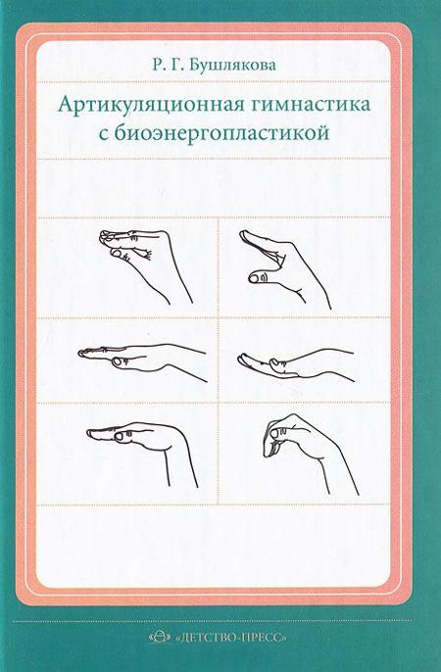
Картотека упражнений по Бушляковой

Slide 15
Примеры упражнений

Slide 16
«Слоник», «Дудочка»
(звук «У»)
«Бегемотик» (звук «А»)

Slide 17
«Улыбка» (звук «И»)
«Заборчик»
(звук «Ы»)

Slide 18
«Блинчик»
«Чашечка»

Slide 19
«Горка»,
«Киска сердится»
«Парус»

Slide 20
«Часики»
«Иголочка»
«Змейка»

Slide 21
«Качели»

Slide 22
«Поймай комара!»
«Месим тесто»

Slide 23
Литература
Бушлякова Р.Г. Артикуляционная гимнастика с биоэнергопластикой. Санкт-Петербург: Детство-пресс, 2011
Буденная. Т.В. Логопедическая гимнастика. Методическое пособие. Санкт-Петербург: «Детство-Пресс», 2001 г.
Крупенчук О.И., Воробьѐва Т.А. Логопедические упражнения: артикуляционная гимнастика. – СПб.: Издательский Дом “Литера”, 2004.
Сиротюк А.Л. Обучение детей с учетом психофизиологии. М.: Сфера, 2001.
Калягин В.А. Когда ребенок плохо говорит: Советы психолога. – СПб., 2004.
Коноваленко В.В., Коноваленко С.В. Артикуляционная гимнастика и дыхательно-голосовые упражнения.- М.: «Издательство Гном и Д», 2001.
Савина Л.П. Пальчиковая гимнастика для развития речи дошкольников. М.: АСТ, 1999
Ткаченко Т.А. Развиваем мелкую моторику. 2011

